Slide 1
Презентация на тему : «Умножение на 1 и на 0» 2 класс

Slide 2
Запишите произведение в виде суммы, выполните сложение
5•4 15•2 25•2
7•3 30•3 8•4

Slide 3
3 кг 3 кг 3 кг

Slide 4
Работа в парах. Распределите в 2 столбика. Решите примеры. Сделайте вывод.
1• 7 0 •7
10•0 9• 1

Slide 5
Проверка
1• 3 1• 9
0 •7
0• 10

Slide 6
Вывод

Slide 7
При умножении любого числа на 1 получается то число, которое умножали.
а х 1 = а
При умножении любого числа на 0
получается нуль.
а х 0 = 0

Slide 8
0+0+0= 0 0 •3 = 0

Slide 9
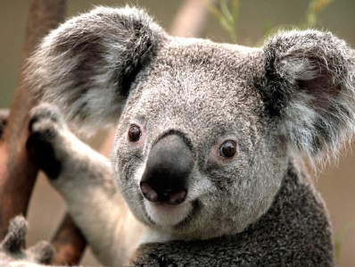
У 5 коал по 1 листочку эвкалипта. Сколько всего листочков?

Slide 10
Реши примеры.
1• 3 0• 3
6• 1 6• 0
1• 25 25• 0
12• 1 12• 0
1• 50 0• 50

Slide 11
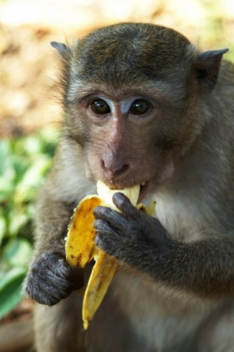
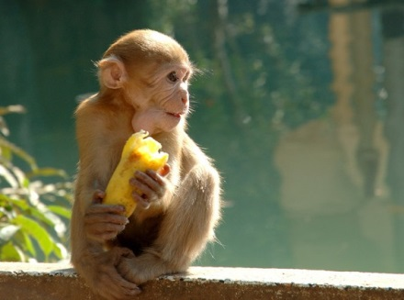
У 9 обезьянок по 1 банану . Сколько всего бананов?

Slide 12
У 12 школьников по одному учебнику. Сколько всего учебников?

Slide 13
Проверка: 1) 1 • 12=12 (уч.)

Slide 14
Контрольно-измерительный материал
1.Продолжи запись. При умножении любого числа на 1 всегда получится ... При умножении любого числа на 0 всегда получается …
2.Реши примеры. 1 х 8 = 0 х 6 = 7 х 1 = 9 х 0 =
3.Заполни: а х 0 = 0х а = 1х а = а х 1=
4. Замени произведения суммой и запиши : 1 х 5 = 6 х 1 = 0 х 5 = 5 х 0 =

Slide 15
Сегодня я узнал …
Было интересно…
Было трудно …
Теперь я могу …
Я научился …
У меня получилось..
Я смог …
Меня удивило …

Slide 16
Оцените свою работу
!!! – Было легко
!! – Было не все понятно
! – Было трудно

Slide 17
Спасибо за внимание!

